Slide 1

PHƯƠNG PHÁP SCRUM (tt)
ThS. Châu Thị Dung

Slide 2
Nội dung
Thu thập yêu cầu tạo Product Backlog
Ước lượng điểm User Story

Slide 3
Mục tiêu
Nắm vững cách thu thập product backlog, vận dụng để lên các hạng mục cho dự án
Hiểu được và vận dụng việc ước lượng story point cho các dự án

Slide 4
THU THẬP YÊU CẦU TẠO PRODUCT BACKLOG

Slide 5
Thu thập product backlog
Product Backlog là nơi lưu trữ danh sách các tính năng mong muốn của sản phẩm. Danh sách này được sắp xếp dựa trên độ ưu tiên của từng hạng mục.

Slide 6
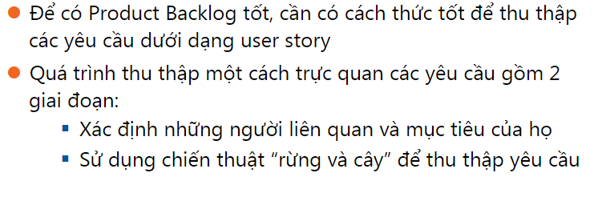

Slide 7

Xác định bên liên quan và mục tiêu của họ

Slide 8
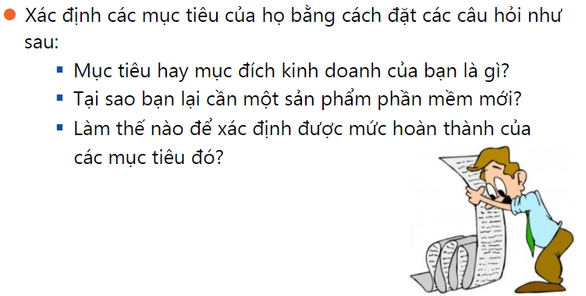

Slide 9
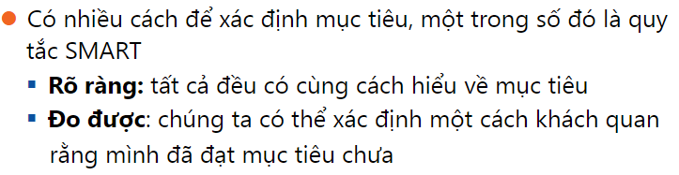
Quy tắc SMART

Slide 10
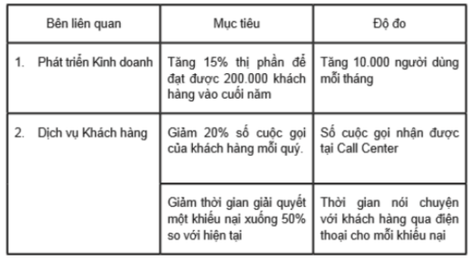

Slide 11
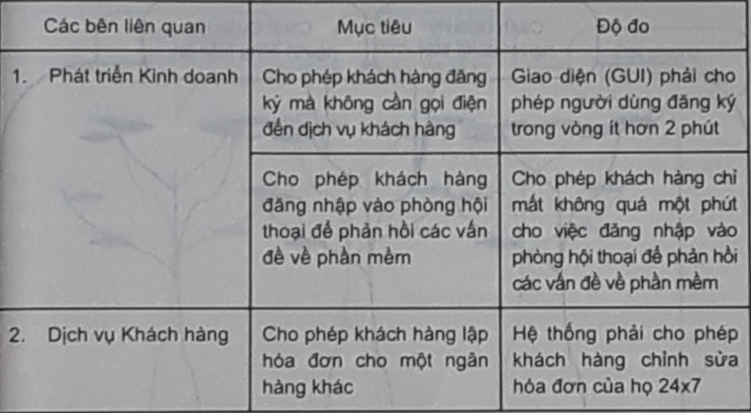

Slide 12
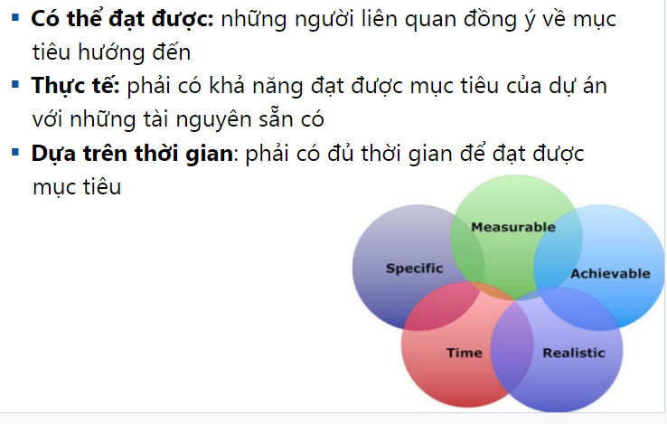

Slide 13
Thu Thập các yêu cầu cho Product Backlog
Top-down: bắt đầu từ mức Rừng (SP tổng thể) => SP mới sẽ bao gồm những gì (có những cây nào trong rừng của bạn) => Xác định các cành của mỗi cây => Xác định lá trên mỗi cành…

Slide 14
Bottom-up: hỏi người dùng liệt kê tất cả những user story (hoặc lá) mà họ nghĩ đến trước tiên, nhóm chúng lại với nhau, sử dụng phép loại suy “rừng và cây” để lấy từ lá cho đến cành, rồi từ cành cho đến cây, và sau cùng từ cây cho đến rừng.

Slide 15
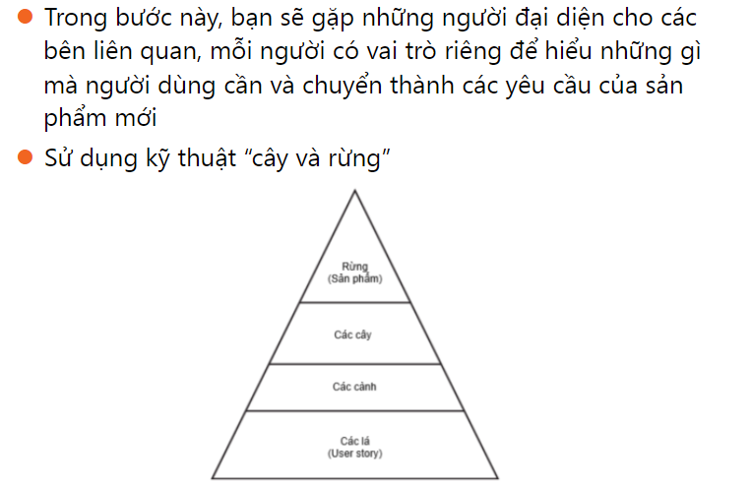
Sử dụng rừng và cây

Slide 16
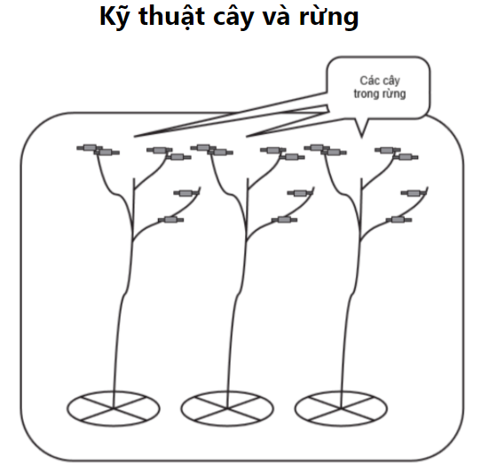

Slide 17
Quy tắc CUTFIT
Nhất quán (Consistent): không mâu thuẫn với các yêu cầu khác
Không mơ hồ (Unambiguous): có thể diễn giải nó theo một cách duy nhất trong mọi trường hợp
Kiểm thử được (Testable): phải có khả năng tạo ra các test case cho một yêu cầu

Slide 18
Khả thi (Feasible): phải triển khai được từng yêu cầu trong những khả năng và hạn chế đã biết
Độc lập (Independent): không có chuyện User story này phụ thuộc vào User story kia

Slide 19
Theo dõi được (Traceable): bạn phải có khả năng liên kết từng yêu cầu đến với người dùng và mục đích của họ.

Slide 20
Tiêu chí của một User story hoàn chỉnh (nhóm hoàn thành công việc viết các User story để lập KH):
Liên quan đến tất cả các tầng của ứng dụng và nó không thể chia thành những Story nhỏ nữa.
Có thể chuyển thành các công việc (4-8h) từ Story đó để bắt đầu việc phát triển.
Nhóm có thể bắt đầu ước tính điểm của Story đó.

Slide 21
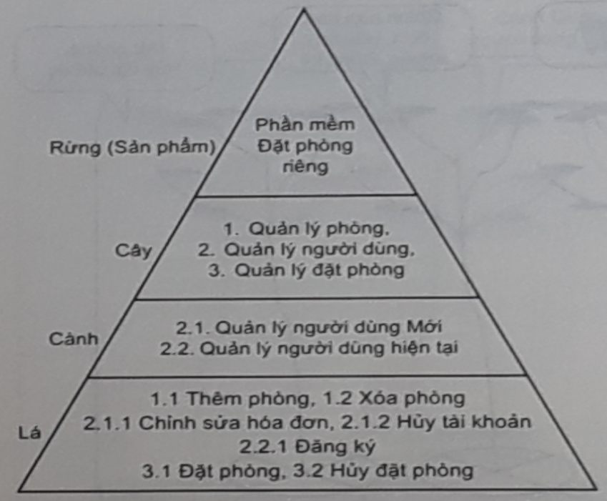

Slide 22
Ví dụ 2
Tạo ra mạng xã hội cho những người sành ăn, để họ có thể theo dõi món ăn mà họ đã ăn, đồng thời khám phá những món ăn mới bằng cách theo dõi, các thành viên chia sẻ đánh giá của mình về những nhà hàng mà họ đã ăn những món khác nhau

Slide 23
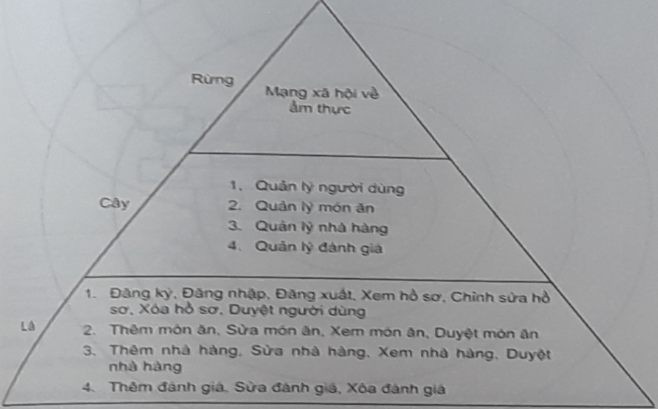

Slide 24
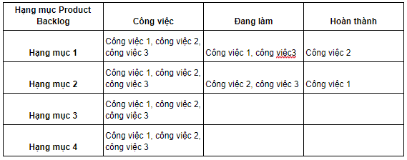
Mô hình Pruduct Backlog

Slide 25
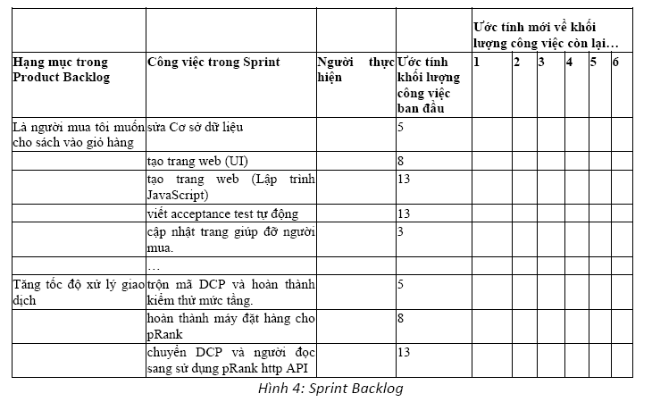

Slide 26
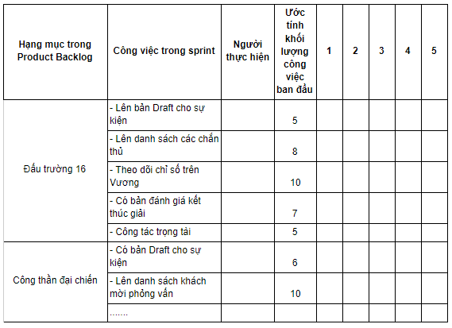

Slide 27
Sprint backlog: Sprint thứ nhất phải hoàn thành được khung xe và bánh xe, Sprint thứ hai phải hoàn thành bàn đạp và lắm ráp được những bộ phận trước đó lại với nhau, …

Slide 28
Lấy việc sản xuất một chiếc xe đạp làm ví dụ: Product backlog ở đây là những yêu cầu thành phẩm của chiếc xe đạp: có khung xe chắc chắn, 2 bánh xe, bàn đạp, dây xích, có thắng xe để đảm bảo an toàn, khóa xe đạp để tránh bị mất trộm, …

Slide 29
Product Increment (Gói tăng trưởng): sản xuất ra được một chiếc xe đạp hoàn thiện với đầy đủ các chi tiết được đề ra và thỏa mãn Product backlog.

Slide 30
https://mthi.vn/10445/huong-dan-viet-user-stories-va-cac-vi-du-mau/
https://viblo.asia/p/user-story-la-gi-va-tieu-chi-chap-nhan-maGK7W8BKj2
https://medium.com/velacorpblog/vi%E1%BA%BFt-m%E1%BB%99t-user-story-us-c%C3%A2u-chuy%E1%BB%87n-ng%C6%B0%E1%BB%9Di-d%C3%B9ng-nh%C6%B0-th%E1%BA%BF-n%C3%A0o-304681b0a95a

Slide 31
ƯỚC LƯỢNG ĐIỂM USER STORY

Slide 32
Xác định UP
Xác định UP (Unadjusted Point): Là tổng điểm của các tiêu chí đánh giá :Loại tương tác, Qui tắc nghiệp vụ, Số lượng thực thể và Hệ số thao tác dữ liệu.

Slide 33
1. Loại tương tác Đơn giản (1): giao diện được định nghĩa rõ ràng (tương tác với ứng dụng khác) Trung bình (2): Giao diện động Phực tạp (3): tương tác với con người

Slide 34
2. Quy tắc nghiệp vụ Một qui tắc nghiệp vụ là một chỉ thị cho bạn biết khi nào bạn có thể hoặc không thể làm gì
Đơn giản (1): 1 qui tắc Trung bình (2): 1-3 qui tắc Phức tạp (3): >3 qui tắc

Slide 35
3. Số lượng thực thể Số lượng thực thể cần thiết để thực thi User story
Đơn giản (1): 1 thực thể Trung bình (2): 1-3 thực thể Phức tạp (3): >3 thực thể

Slide 36
4. Hệ số thao tác dữ liệu (CRUD) Đơn giản (1): đọc Trung bình (2): tạo, xóa Phức tạp (3): cập nhật

Slide 37
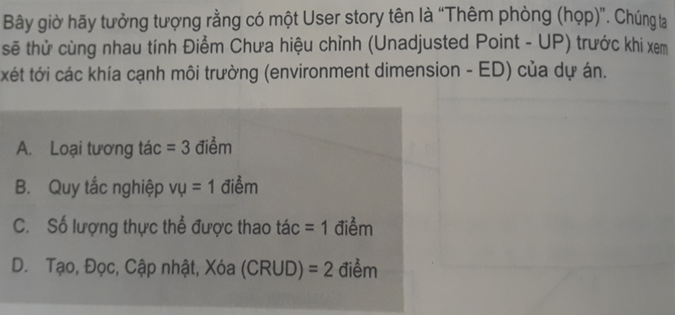
UP=7 (điểm chưa hiệu chỉnh cho Sotry thêm phòng)

Slide 38
Xác định ED (Environment Dimension)
Khía cạnh tổ chức
Đã có những phòng ban khác nhau cùng làm việc thành công trong 1 dự án Scrum?
Có sự chống đối mạnh mẽ với Scrum trong tổ chức?
Có tồn tại sự hỗ trợ lớn về Scrum giữa những phòng ban khác nhau trong công ty?

Slide 39
Khía cạnh hạ tầng phát triển
Kiểm thử tự động đã được áp dụng và trở thành một kỹ thuật phổ biến hay chưa?
Kiểm thử tích hợp liên tục đã được áp dụng và trở thành một kỹ thuật phổ biến chưa?
Môi trường build hàng ngày đã được áp dụng và trở thành một kỹ thuật phổ biến chưa?

Slide 40
Khía cạnh nhóm
Scrum là hoàn toàn mới đối với nhóm?
Có phải trước đó cá thành viên trong nhóm đã từng làm việc thành công với nhau?
Cách thành viên trong nhóm hiểu và tôn trọng lẫn nhau?

Slide 41
Khía cạnh công nghệ:
Nhóm phát triển có nhiều kinh nghiệm với ngôn ngữ lập trình?
Các thành viên trong nhóm phát triên có nhiều kinh nghiệm với công nghệ được dùng?
Môi trường chạy ứng dụng thực tế với scrum đã sẵn sàng?

Slide 42
Khía cạnh qui trình:
Scrum có phải là qui trình được chấp thuận trong công ty hay không?
Trong công ty có sự hỗ trợ tốt cho Scrum hay không?
Trong công ty có sự phản đối đáng kể nào đối với Scrum hay không?

Slide 43
Khía cạnh nghiệp vụ:
Có một Product Owner nào hoàn toàn sẵn sàng và gắn bó với nhóm hay không?
Có một Product Owner đã quen thuộc với Scrum nhưng vẫn thiếu kinh nghiệm thực tế?
Product Owner đã từng thành công với Scrum trước đây hay chưa?

Slide 44
Ví dụ
Khía cạnh môi trường ED của tính năng thêm phòng:
Tổ chức=3
Hạ tầng=2
Nhóm=4
Công nghệ=3
Quy trình =2
Nghiệp vụ=4➔ED=18

Slide 45
Tính điểm cho mỗi Story
1. Tính hệ số nhân (C) Nếu ED nằm giữa 0 và 11 thì C=2 Nếu ED nằm giữa 12 và 23 thì C=1 Nếu ED nằm giữa 24 và 36 thì C=1/2 (môi trường giúp nhóm chuyển giao được nhiều story hơn trong một Sprint)

Slide 46
2. Tính điểm đã hiệu chỉnh (AP)
AP = UP * C
3. Điểm cho mỗi Story:
PPS = (AP * ED) / 36

Slide 47
AP=UP*C =7*1=7
PPS = AP * ED / 36=(7*18)/36=3.5
Point là đơn vị tính về effort(nỗ lực hay công) trong sản xuất phần mềm. Có thể là 1 giờ, một buổi, một ngày tùy theo qui định của bạn. Ở đây,ví dụ là 1 buổi = 4 giờ của một Lập trình viên trung bình.

Slide 48
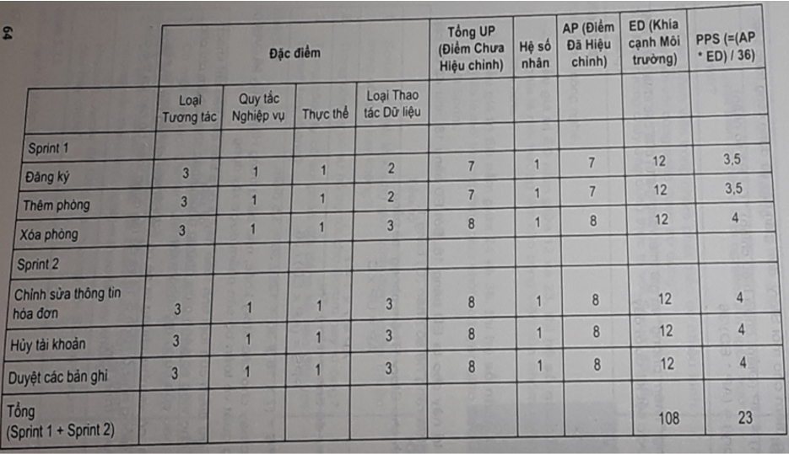

Slide 49
Cách ước lượng point khác
https://puzzlesuccess.wordpress.com/author/tuhpnguyen/page/2/
https://www.atoha.com/blogs/kien-thuc/story-points-cong-cu-uoc-luong-cua-agile
https://puzzlesuccess.wordpress.com/author/tuhpnguyen/page/2/
https://viblo.asia/p/su-dung-planning-poker-de-estimate-cac-du-an-trong-agile-gkyzEonvRnv

Slide 50
CÁCH VIẾT USER STORY

Slide 51
Cấu trúc của một User Story (US): Là <người dùng cụ thể \ vai trò> , tôi muốn <làm gì đó> để <phục vụ mục đích nào đó>.

Slide 52
Là quản trị của diễn đàn, tôi muốn xóa một người dùng phạm quy nghiêm trọng để tránh gây gại cho diễn đàn.

Slide 53
Là quản trị của diễn đàn, tôi muốn xóa một người dùng phạm quy để tránh di hại về sau cho diễn đàn. Sau khi xóa xong, người dùng không thể truy xuất hệ thống sử dụng tài khoản đã xóa, các bài viết của người này trên diễn đàn cũng bị hủy khỏi diễn đàn.

Slide 54
Tìm hiểu trò chơi tính điểm cho story: Poker
Viết : nhóm, vai trò của từng người trong nhóm. Productbacklog, user story của dự án bạn

Slide 55
Tóm tắt
Hiểu được cách thu thập Product backlog
Hiểu được cách ước lượng story point
Các viết user story

Slide 56
Câu hỏi ôn tập
Hãy nêu quy tắc SMART
Hãy nêu ước lược story với Planning Poker

Slide 57
Bài tập thực hành
Bài thực hành số 7.1
Bài thực hành số 7.2
Bài thực hành số 7.3

Slide 58

Câu hỏi và thảo luận

